Slide 1
投资者维权案例

Slide 2
股票市场监督管理中的投资者保护
CONTENTS
2. 投资者证券维权的法律依据
3. 参与证券维权的条件
4. 维权案例介绍
5. 投资者维权流程及常见问题

Slide 3
投资者证券维权的法律依据
/02

Slide 4
2. 投资者证券维权的法律依据
中华人民共和国证券法
国务院办公厅关于进一步加强资本市场中小投资者合法权益保护工作的意见
最高人民法院发布《关于审理证券市场虚假陈述侵权民事赔偿案件的若干规定》

Slide 5
2. 投资者证券维权的法律依据
——中华人民共和国证券法
新《证券法》
第五十二条 证券交易活动中，涉及发行人的经营、财务或者对该发行人证券的市场价格有重大影响的尚未公开的信息，为内幕信息。
第五十六条 禁止任何单位和个人编造、传播虚假信息或者误导性信息，扰乱证券市场。
第八十三条 信息披露义务人披露的信息应当同时向所有投资者披露，不得提前向任何单位和个人泄露。但是，法律、行政法规另有规定的除外。
第九十三条 发行人因欺诈发行、虚假陈述或者其他重大违法行为给投资者造成损失的，发行人的控股股东、实际控制人、相关的证券公司可以委托投资者保护机构，就赔偿事宜与受到损失的投资者达成协议，予以先行赔付。先行赔付后，可以依法向发行人以及其他连带责任人追偿。
违反以上行为给投资者造成损失的，应当依法承担赔偿责任。

Slide 6
2. 投资者证券维权的法律依据
——中华人民共和国证券法
此外，新证券法还规定，“国务院证券监督管理机构依法将有关市场主体遵守本法的情况纳入证券市场诚信档案。”这意味着，违法者的社会信用评价也将被降低。
在投资者保护方面，新证券法明确了多项新制度，重点解决信息不对称，以及中小投资者“声音小”、维权贵、救济难等问题。
新证券法明确了先行赔付制度，更加重视民事赔偿，保护了投资者的利益。还鼓励投资者自发举报违规行为：“对涉嫌重大违法、违规行为的实名举报线索经查证属实的，国务院证券监督管理机构按照规定给予举报人奖励。”
更为突出的一点是，新证券法探索建立了符合国情的证券民事诉讼制度，充分发挥投资者保护机构的作用，允许其接受50名以上投资者的委托作为代表人参加诉讼，建立了“默示加入”“明示退出”的诉讼机制。

Slide 7
2. 投资者证券维权的法律依据
——国务院办公厅关于进一步加强资本市场中小投资者合法权益保护工作的意见
健全投资者适当性制度
优化投资回报机制
保障中小投资者知情权
健全中小投资者投票机制
建立多元化纠纷解决机制
健全中小投资者赔偿机制
加大监管和打击力度
强化中小投资者教育
完善投资者保护组织体系

Slide 8
2. 投资者证券维权的法律依据
——《最高人民法院关于审理证券市场因虚假陈述引发的民事赔偿案件的若干规定》
2022年1月21日，最高人民法院发布了《最高人民法院关于审理证券市场虚假陈述侵权民事赔偿案件的若干规定》(以下简称《规定》)。
这是为了贯彻落实中央关于对资本市场财务造假“零容忍”的要求，在对2003年2月1日实施的证券虚假陈述民事赔偿诉讼司法解释进行修改和完善的基础上制定的一部系统性司法解释，是完善资本市场基础制度建设的一项重要成果。

Slide 9
2. 投资者证券维权的法律依据
——《最高人民法院关于审理证券市场因虚假陈述引发的民事赔偿案件的若干规定》
损失认定
第二十四条 发行人在证券发行市场虚假陈述，导致原告损失的，原告有权请求按照本规定第二十五条的规定赔偿损失。
第二十五条 信息披露义务人在证券交易市场承担民事赔偿责任的范围，以原告因虚假陈述而实际发生的损失为限。原告实际损失包括投资差额损失、投资差额损失部分的佣金和印花税。

Slide 10
2. 投资者证券维权的法律依据
——《最高人民法院关于审理证券市场因虚假陈述引发的民事赔偿案件的若干规定》
虚假陈述的认定 第四条
信息披露义务人违反法律、行政法规、监管部门制定的规章和规范性文件关于信息披露的规定，在披露的信息中存在虚假记载、误导性陈述或者重大遗漏的，人民法院应当认定为虚假陈述。
虚假记载，是指信息披露义务人披露的信息中对相关财务数据进行重大不实记载，或者对其他重要信息作出与真实情况不符的描述。
误导性陈述，是指信息披露义务人披露的信息隐瞒了与之相关的部分重要事实，或者未及时披露相关更正、确认信息，致使已经披露的信息因不完整、不准确而具有误导性。
重大遗漏，是指信息披露义务人违反关于信息披露的规定，对重大事件或者重要事项等应当披露的信息未予披露。

Slide 11
2. 投资者证券维权的法律依据
——《最高人民法院关于审理证券市场因虚假陈述引发的民事赔偿案件的若干规定》
过错认定 第十三条
证券法第八十五条、第一百六十三条所称的过错，包括以下两种情形：
（一）行为人故意制作、出具存在虚假陈述的信息披露文件，或者明知信息披露文件存在虚假陈述而不予指明、予以发布；
（二）行为人严重违反注意义务，对信息披露文件中虚假陈述的形成或者发布存在过失。

Slide 12
2. 投资者证券维权的法律依据
发行人的董监高
独立董事
2
1
区分职责
3
履行承销保荐职责的机构
证券服务机构
4
对虚假陈述侵权民事赔偿责任，除了证券法第八十五条、第一百六十三条所列明的民事责任主体外，《规定》根据民法典的规定，明确了“首恶”和“帮凶”的责任，以依法震慑财务造假活动。
在财务造假活动中，“首恶”首先是指发行人的董事、经理、财务负责人等核心高管团队，证券法第八十五条已经对其责任进行了明确。

Slide 13
2. 投资者证券维权的法律依据
——《最高人民法院关于审理证券市场因虚假陈述引发的民事赔偿案件的若干规定》
诉讼时效 第三十二条
当事人主张以揭露日或更正日起算诉讼时效的，人民法院应当予以支持。揭露日与更正日不一致的，以在先的为准。
对于虚假陈述责任人中的一人发生诉讼时效中断效力的事由，应当认定对其他连带责任人也发生诉讼时效中断的效力。

Slide 14
参与证券维权的条件
/03

Slide 15
3. 参与证券维权的条件
重大性及交易 因果关系
实施日
揭露日
基准日
损失认定

Slide 16
3. 参与证券维权的条件
——《最高人民法院关于审理证券市场因虚假陈述引发的民事赔偿案件的若干规定》
重大性及交易因果关系 第十一条
原告能够证明下列情形的，人民法院应当认定原告的投资决定与虚假陈述之间的交易因果关系成立：
（一）信息披露义务人实施了虚假陈述；
（二）原告交易的是与虚假陈述直接关联的证券；
（三）原告在虚假陈述实施日之后、揭露日或更正日之前实施了相应的交易行为，即在诱多型虚假陈述中买入了相关证券，或者在诱空型虚假陈述中卖出了相关证券。

Slide 17
3. 参与证券维权的条件
——《最高人民法院关于审理证券市场因虚假陈述引发的民事赔偿案件的若干规定》
第七条 虚假陈述实施日，是指信息披露义务人作出虚假陈述或者发生虚假陈述之日。
信息披露义务人在证券交易场所的网站或者符合监管部门规定条件的媒体上公告发布具有虚假陈述内容的信息披露文件，以披露日为实施日；通过召开业绩说明会、接受新闻媒体采访等方式实施虚假陈述的，以该虚假陈述的内容在具有全国性影响的媒体上首次公布之日为实施日。信息披露文件或者相关报导内容在交易日收市后发布的，以其后的第一个交易日为实施日。
因未及时披露相关更正、确认信息构成误导性陈述，或者未及时披露重大事件或者重要事项等构成重大遗漏的，以应当披露相关信息期限届满后的第一个交易日为实施日。

Slide 18
3. 参与证券维权的条件
——《最高人民法院关于审理证券市场因虚假陈述引发的民事赔偿案件的若干规定》
第八条 虚假陈述揭露日，是指虚假陈述在具有全国性影响的报刊、电台、电视台或监管部门网站、交易场所网站、主要门户网站、行业知名的自媒体等媒体上，首次被公开揭露并为证券市场知悉之日。
人民法院应当根据公开交易市场对相关信息的反应等证据，判断投资者是否知悉了虚假陈述。
除当事人有相反证据足以反驳外，下列日期应当认定为揭露日：
（一）监管部门以涉嫌信息披露违法为由对信息披露义务人立案调查的信息公开之日；
（二）证券交易场所等自律管理组织因虚假陈述对信息披露义务人等责任主体采取自律管理措施的信息公布之日。
信息披露义务人实施的虚假陈述呈连续状态的，以首次被公开揭露并为证券市场知悉之日为揭露日。信息披露义务人实施多个相互独立的虚假陈述的，人民法院应当分别认定其揭露日。
第九条 虚假陈述更正日，是指信息披露义务人在证券交易场所网站或者符合监管部门规定条件的媒体上，自行更正虚假陈述之日。

Slide 19
2. 投资者证券维权的法律依据
——《最高人民法院关于审理证券市场因虚假陈述引发的民事赔偿案件的若干规定》
损失认定 第二十六条 投资差额损失计算的基准日，是指在虚假陈述揭露或更正后，为将原告应获赔偿限定在虚假陈述所造成的损失范围内，确定损失计算的合理期间而规定的截止日期。
在采用集中竞价的交易市场中，自揭露日或更正日起，被虚假陈述影响的证券集中交易累计成交量达到可流通部分100％之日为基准日。
自揭露日或更正日起，集中交易累计换手率在10个交易日内达到可流通部分100%的，以第10个交易日为基准日；在30个交易日内未达到可流通部分100%的，以第30个交易日为基准日。
虚假陈述揭露日或更正日起至基准日期间每个交易日收盘价的平均价格，为损失计算的基准价格。
无法依前款规定确定基准价格的，人民法院可以根据有专门知识的人的专业意见，参考对相关行业进行投资时的通常估值方法，确定基准价格。

Slide 20
3. 参与证券维权的条件
特定的股票
投资损失
特定时间段买入
特定时间段卖出

Slide 21
维权案例介绍
/04

Slide 22
4. 维权案例介绍
康美药业(600518) 案例
ST中安 (600654) 案例

Slide 23
4. 维权案例介绍
——康美药业(600518) 案件
近年来，监管部门对于证券市场违法活动的监管不断加强，相关部门多次部署专项执法行动查处证券违法行为，而且陆续发布了包括《关于依法从严打击证券违法活动的意见》、《证券期货违法行为处罚办法》等多项意见和规定。2021年实施的证券代表人诉讼司法解释更是揭开了中国证券集体诉讼的大幕，康美药业案这起全国首例特别代表人诉讼随之而来。
康美药业合计虚增营收275. 15亿元，占同期公告营业收入40%以上，虚增营业利润39.36亿元，占同期公告营业利润的三分之一
康美药业发布“关于前期会计差错更正的公告”
2016年至2018年
2018年12月28日
2019年4月30日
2019年8月
康美药业造假实锤。证会对其下发《行政处罚及市场禁入事先告知书》
康美药业发布公告，证监会决定对其立案调查。

Slide 24
4. 维权案例介绍
——康美药业(600518) 案件
2021年11月12日，广东省广州市中级人民法院（简称广州中院）作出康美药业特别代表人诉讼一审判决，投服中心代表原告方胜诉。广州中院责令康美药业股份有限公司因年报等虚假陈述侵权赔偿证券投资者损失24.59亿元，原董事长、总经理马兴田及5名直接责任人员、正中珠江会计师事务所及直接责任人员承担全部连带赔偿责任，13名相关责任人员按过错程度承担部分连带赔偿责任。
2020年5月13日，因康美药业在年报和半年报中存在虚假记载和重大遗漏，中国证监会对该公司和21名责任人作出罚款和市场禁入的行政处罚决定。2021年2月18日，中国证监会又对负责康美药业财务审计的正中珠江会计所和相关责任人员进行了行政处罚。2021年4月8日，中证中小投资者服务中心有限责任公司受部分证券投资者的特别授权，向广州中院申请作为代表人参加诉讼。经最高人民法院指定管辖，广州中院适用特别代表人诉讼程序，对这起全国首例证券集体诉讼案进行了公开开庭审理。
广州中院一审判决认定，本案实施日2017年4月20日，揭露日2018年10月16日。中国证券投资者保护基金有限责任公司受广州中院委托采用移动加权平均法计算损失，以“个体相对比例法”测算投资者证券市场系统风险扣除比例，损失测算后受损投资者52037名，损失约24.59亿元。判决认定该损失由康美药业向投资者予以赔偿。

Slide 25
4. 维权案例介绍
—— ST中安 (600654) 案件
累计诉讼金额近8亿元。
1114未判决+1930一审已判决+77二审已判决。（截止2021年11月）
在2014年6月11日发布的重大资产重组公告中存在虚假记载、误导性陈述，致使重组置入资产评估值严重虚增，中安科股份据此虚增评估值发行股份，严重损害了上市公司及其股东合法权益。
中安科股份有限公司收到中国证券监督管理委员会（以下简称“中国证监会”）调查通知书
中安科股份有限公司收到中国证监会下发的《行政处罚决定书》
2016年12月22日
2018年1月15日、2019年4月1日
2019年5月30日
2019年8月
中安科股份有限公司收到多份中国证监会《行政处罚事先告知书》和《行《行政处罚及市场禁入事先告知书》

Slide 26
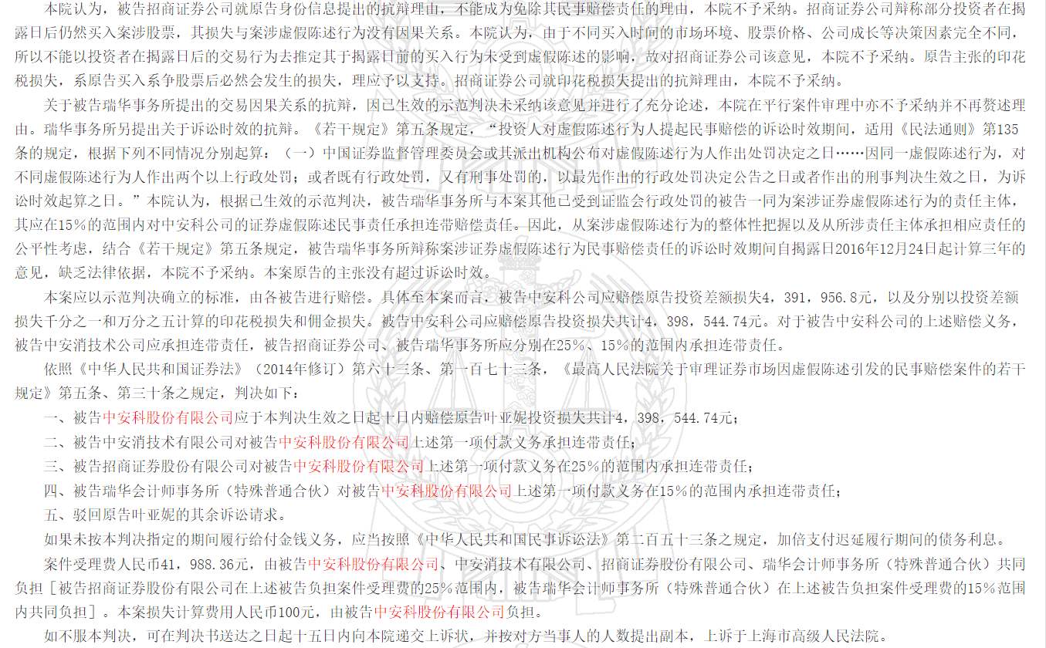
4. 维权案例介绍
——ST中安 (600654) 案件

Slide 27
投资者维权流程及常见问题
/05

Slide 28
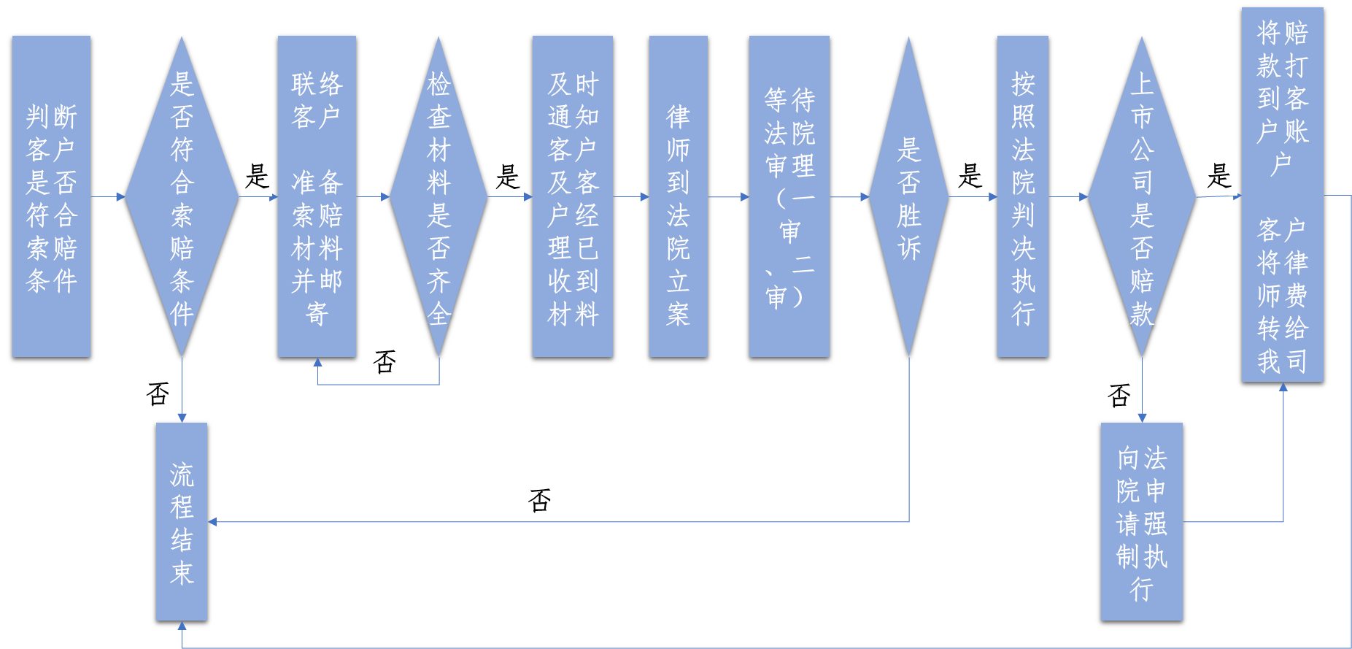
5. 投资者维权流程

Slide 29
5. 投资者维权常见问题
第一步：确定买入股票的时间符合索赔时间段的要求，卖出或者持有股票的 时间也是符合索赔时间段的要求，并且你是亏损的。
这三个条件必须同时具备。
举例 ST中安/中安消 (600654) 索赔要求：
1，2014年6月11日至2016年12月23日之间有买入
2，2016年12月24日及以后卖出或继续持有
3，受损投资者。
2014年6月11日之前买的不能索赔，2016年12月24日之前清仓卖掉的不能索赔，在此时间段没有亏损的不能索赔。
第二步：投资者准备索赔材料，包括开户证明交易，对账单，身份证复印件，另外还有律所相关的材料：起诉书，委托代理合同，委托书等。
第三步：去法院立案。一般是收集一批股民材料一起去立案。立案时法院收取诉讼费，你可以简单地按 2%的索赔金额去计算诉讼费，诉讼费计算方法全国统一的。10 万元索赔金额的诉讼费 2000 元左右，直接交到法院指定账户。
第四步：等开庭审理。开庭了律师去法院审理，大家有空可以去旁听，没空可以不去，律师全程代办。胜诉后申请法院执行，执行下来的赔偿款一般是集体划转到律师事务所的对公账户，再根据判决书每个人的赔偿金额扣除事先约定的律师费，划转到每个人的账户。

Slide 30
5. 投资者维权常见问题
股民参加证券维权诉讼需要亲自出庭吗
不需要。股民证券维权实践中，往往需要到上市公司所在的省会中级法院进行诉讼，对大部分股民来说路途遥远，多有不便，因此很少有投资者亲自到场参加诉讼的。为方便股民索赔，有些律所会全程代为办理起诉、开庭、执行等事宜。在与投资者建立委托关系后，股民需要做的就是配合律师进行诉讼，把诉讼的材料准备好。若有相关案件的最新进展情况，律师也会及时通知股民。
股民索赔是否有时限要求
有。虚假陈述民事赔偿诉讼跟其他民事案件一样，也有诉讼时效的要求，这个时效期限为三年。（从揭露日或更正日起算诉讼时效）
索赔股票公司已退市，还能索赔吗
可以的，上市公司退市只是不能在二级市场交易，不再是上市公司而已，但公司还在，依然可以主张索赔。

Slide 31
5. 投资者维权常见问题
索赔股票现在已经清仓的，是否还可以参与索赔
主张的是上市公司在违反证券法律法规期间给投资者造成的投资损失，在揭露日后卖出或还持有的都可以参与索赔，不影响索赔资格。
投资者实际损失和起诉要求赔偿金额不同
只有在实施日至揭露日买入且持有至揭露日的股票数量发生的亏损才是可索赔的。揭露日至基准日期间卖出的，按买入价与卖出价之差计算亏损金额。一直持有至基准日仍然未卖出的，按基准价作为卖出价计算亏损金额。

Slide 32
5. 投资者维权常见问题
起诉金额和赔偿到手的金额不同
法院在判决时会考虑1.上市公司证券虚假陈述行为与投资者损失的因果关系；2.市场系统风险因素的影响；3、虚假陈述以外的其他因素对股价的影响；实践中法院可能会扣除一定比例，具体多少比例，各地法院做法不同、每个案件根据实际情况扣除的比例也不相同。
从维权诉讼开始到最终拿到赔偿款，大致需要多长时间
一般而言，民事案件一审规定的审限是6个月以内，二审规定的审限是3个月以内审结。
证券虚假证券赔偿纠纷案件是一种新型的诉讼案件，涉及人数多、金额大，社会影响大，专业性强，诉讼期限长。案件可能在法律规定的时间内不能审理或者执行完毕。
从以往的大多数案件来看，虚假陈述股民索赔案件的诉讼期间，大概需要二年左右的时间（视委托时间、被告情况、法院工作安排等具体情况而定）。

